Slide 1

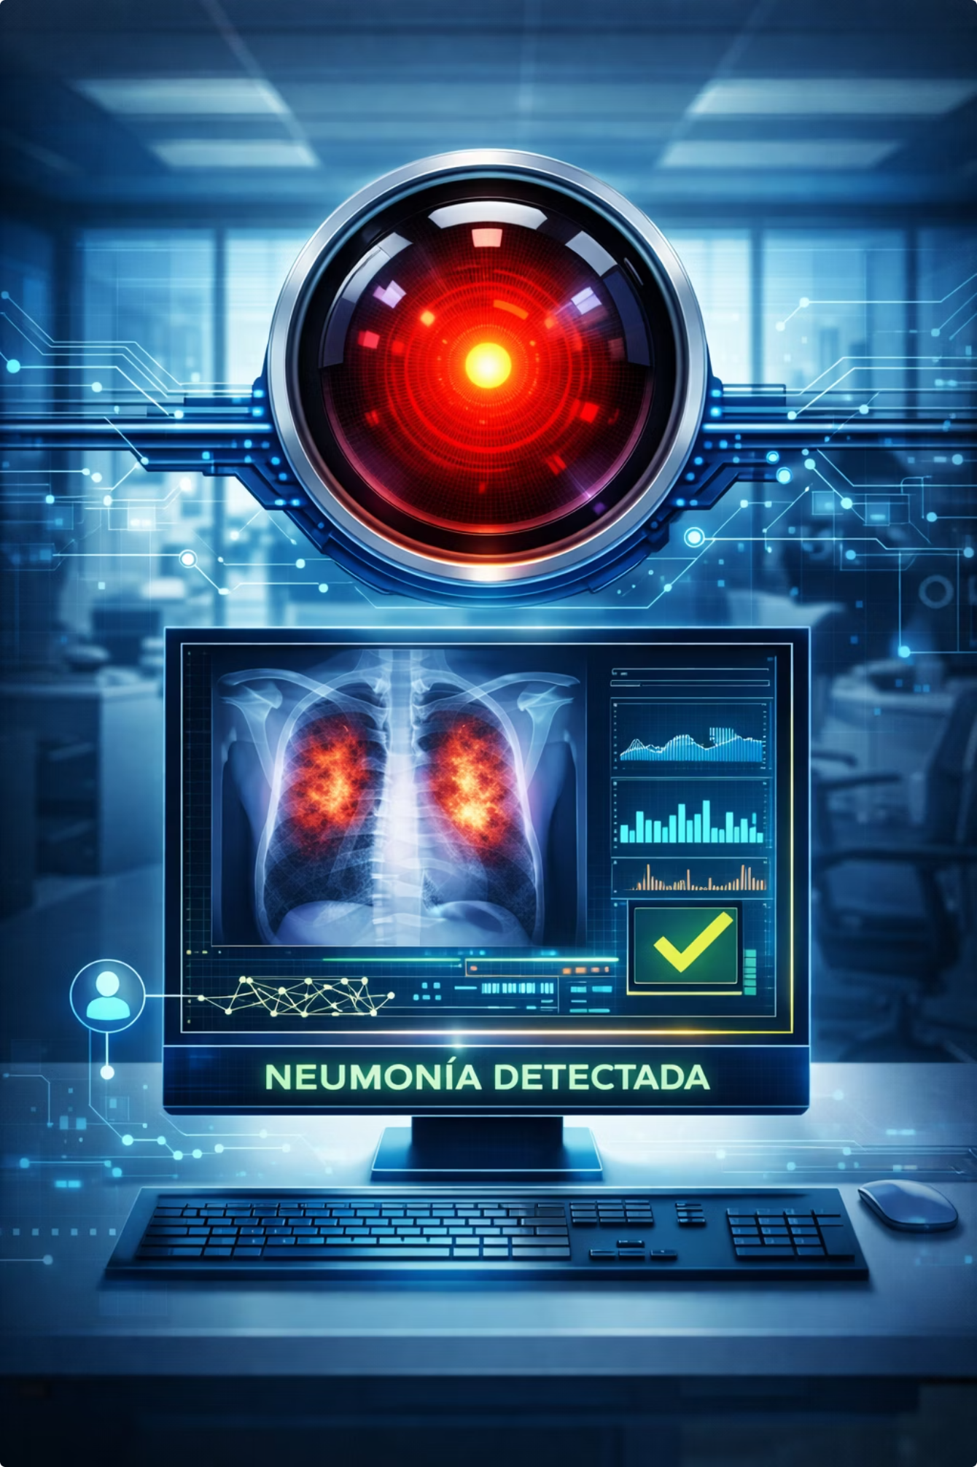
Detección de Neumonía con Inteligencia Artificial
Análisis automático de radiografías de tórax
Eduardo Herrera Martínez
Bootcamp Ciencia de Datos UDD - Módulo 7

Slide 2
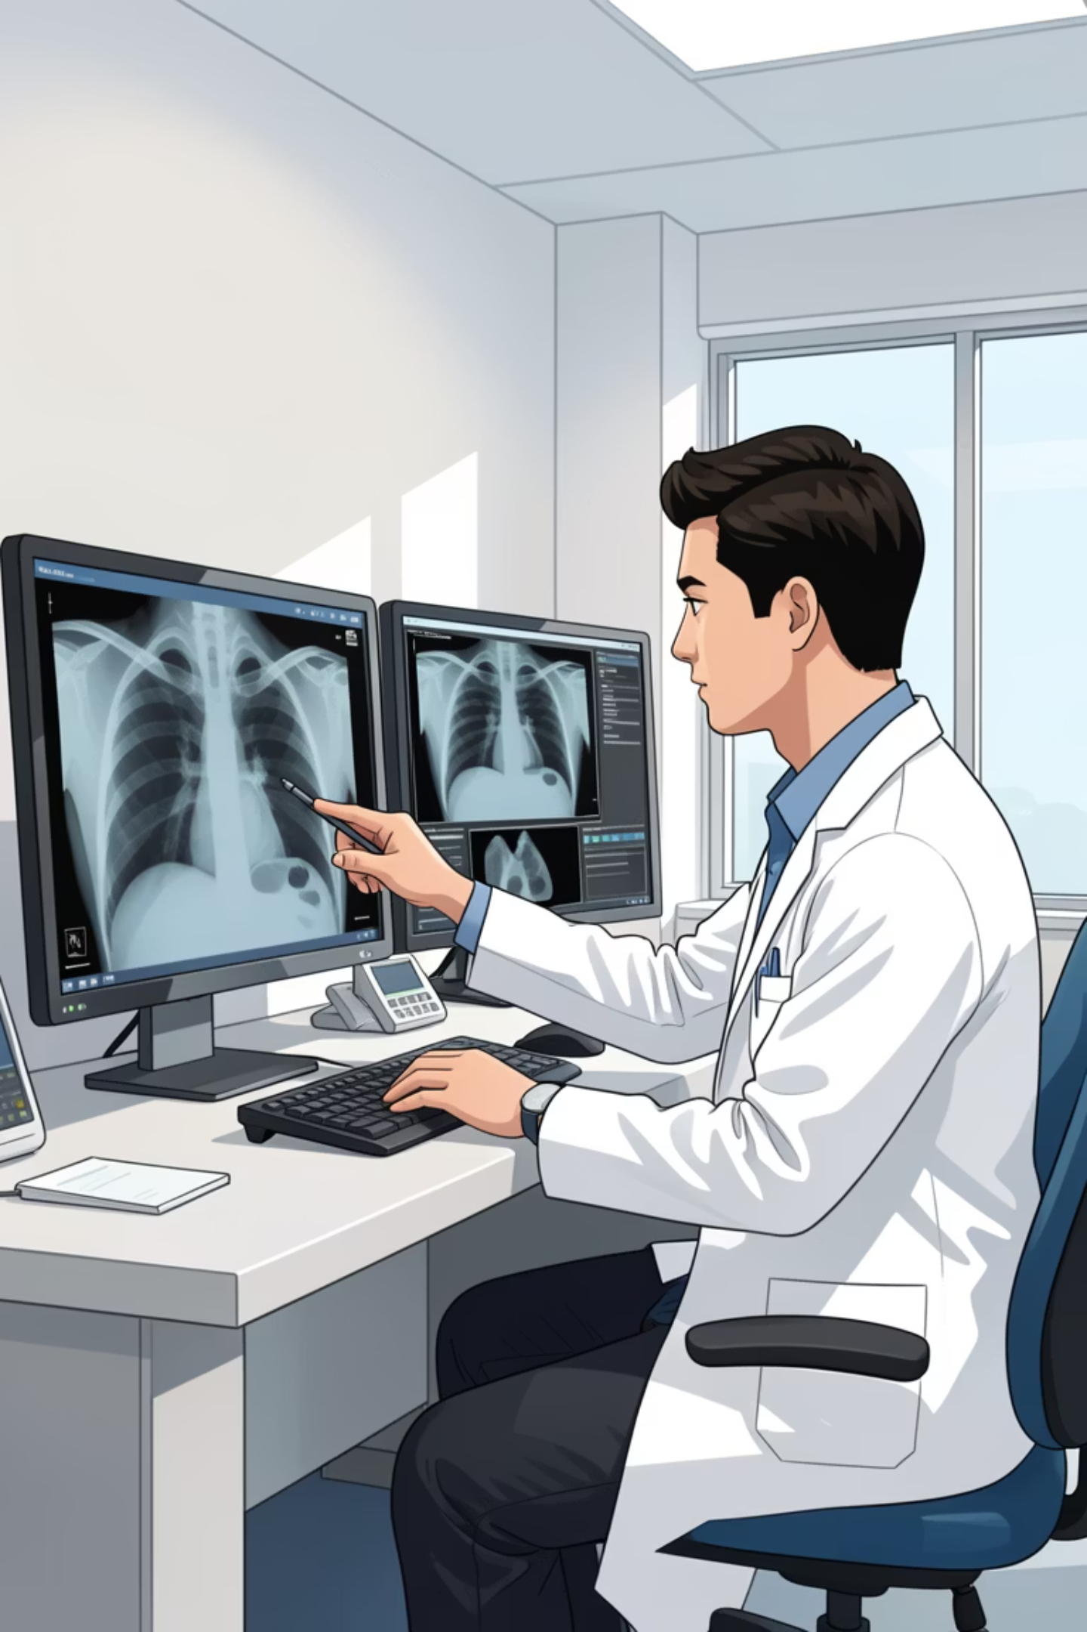
El Problema
¿Qué es la neumonía?
El desafío
Infección que inflama los pulmones
Diagnostico requiere análisis de radiografías por especialistas
Afecta a millones de personas cada año
No siempre hay suficientes radiólogos disponibles
Puede ser mortal si no se detecta a tiempo
Proceso manual puede ser lento
Pregunta:
¿Puede una computadora ayudar a detectar neumonía?

Slide 3


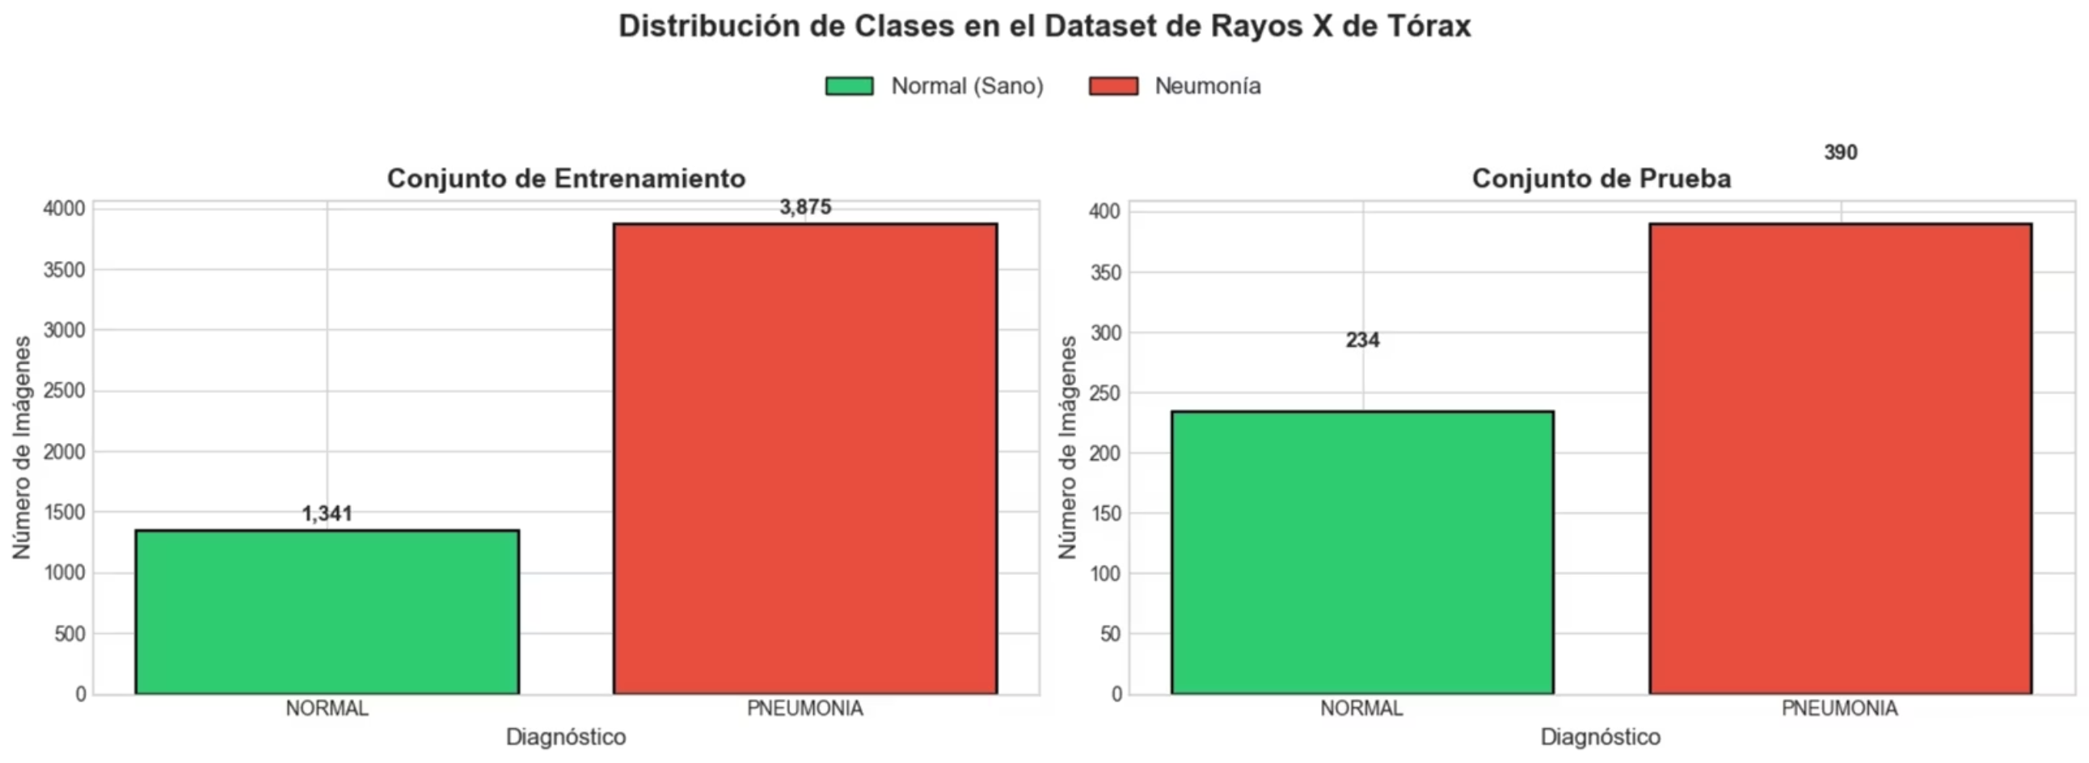
La Solución y los Datos
Inteligencia Artificial para apoyo al diagnostico
Entrada
Salida
Imagen de rayos X de tórax
Predicción: Normal o Neumonía (con 99% de confianza)
Dataset utilizado: 5,856 radiografías

Slide 4
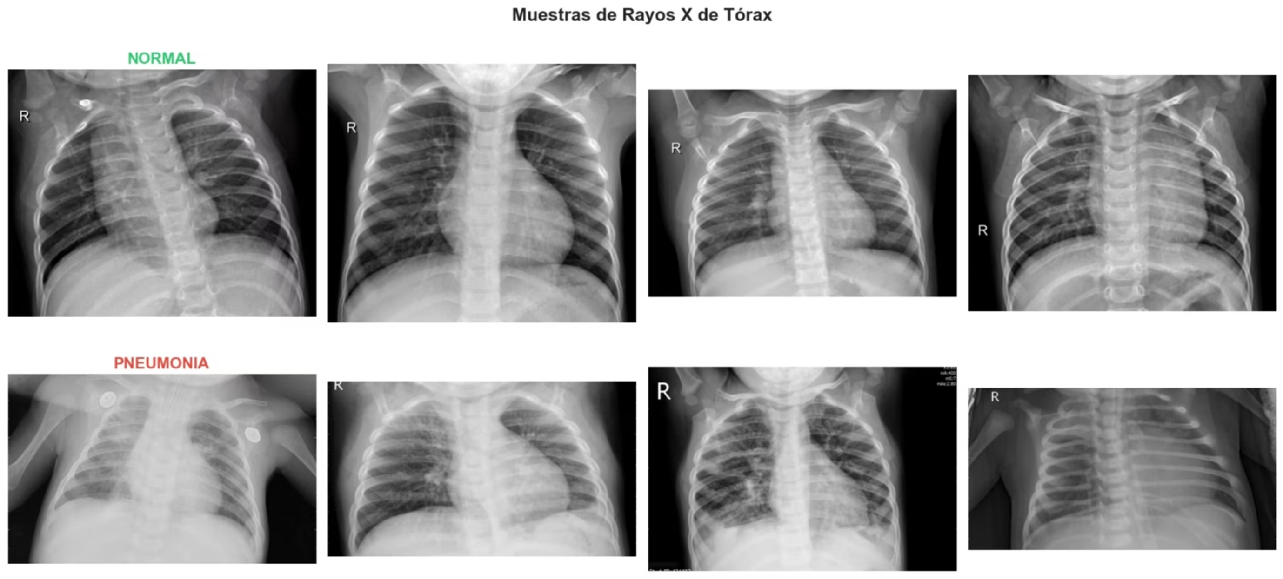
¿Qué ve el modelo?
Diferencias visuales en radiografías
Normal:
Neumonía:
Pulmones oscuros (aire)
Áreas blancas (opacidades)
Sin manchas blancas
Indica liquido/infección

Slide 5
Metodología - Transfer Learning
Tecnología utilizada
01
02
03
ResNet18
Adaptación
Entrenamiento
Modelo preentrenado con millones de imágenes
Ajustado para clasificar radiografías
10 épocas con 5,216 imágenes
Características
11 millones de parámetros
Entrenamiento optimizado con GPU
Data Augmentation para mejorar generalización

Slide 6
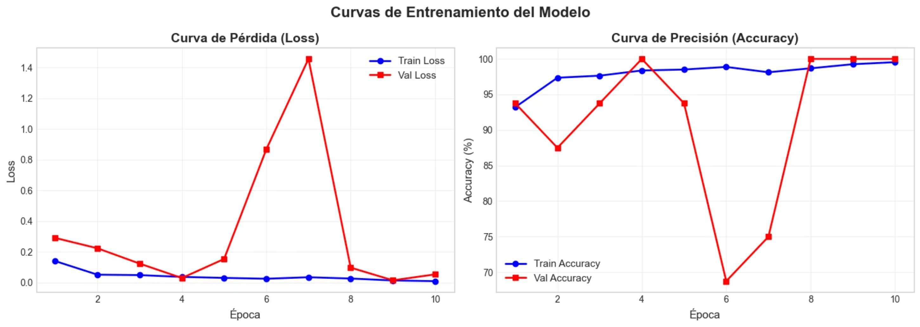
Curvas de Entrenamiento
Evolución del modelo
Etapa
Loss
Accuracy
Epoca 1
0.1400
93.21%
Loss disminuye = modelo mejora
Accuracy aumenta = aprende a clasificar
Época 10
0.0095
99.54%

Slide 7

Resultados - Métricas
Rendimiento en 624 imágenes de prueba
85.42%
81.21%
99.74%
89.53%
Accuracy
Precisión
Recall
F1-Score
0.94
AUC-ROC
Clave: Detecta el 99.74% de los casos de neumonía

Slide 8
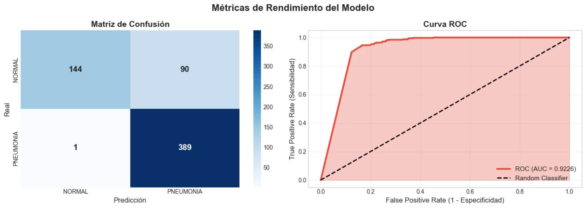
Matriz de Confusión
Desglose de predicciones
Pred: Normal
Pred: Neumonía
Real: Normal
145
89
Real: Neumonía
1
389
Solo 1 caso de neumonía no detectado
En medicina: mejor falsas alarmas que perder enfermos

Slide 9

API y Demostración
Modelo disponible en internet
Uso:
01
02
03
Usuario sube imagen de rayos X
Servidor procesa con el modelo
Devuelve resultado en segundos
Predicción: NEUMONÍA
Probabilidad: 92.45%
Importante: Es herramienta de APOYO, no reemplaza al médico

Slide 10
Conclusiones y Aprendizajes
Resumen
Aprendizajes
Modelo de IA que detecta 99.74% de casos de neumonía
Deep Learning con PyTorch y Transfer Learning
Solo 1 caso no detectado de 390 pacientes enfermos
Manejo de datos desbalanceados (WeightedRandomSampler)
API funcional para predicciones en tiempo real
Herramienta de apoyo para screening médico
Tuning de hiperparametros y comparación de arquitecturas
Creación de APIs con FastAPI
Importancia del Recall en contexto medico

